Slide 1
LUYỆN TẬP (TRANG 76)

Slide 2
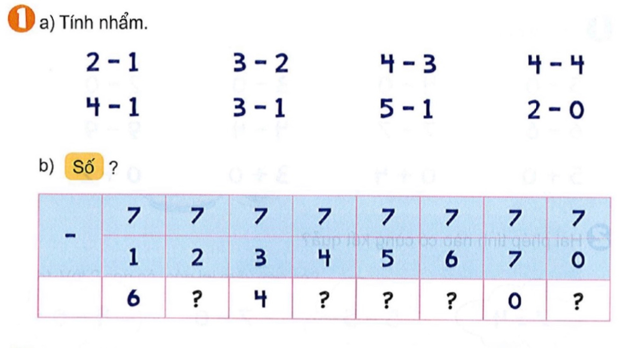
1
a) Tính nhẩm.
2 - 1
= 1
3 - 2
= 1
4 - 3
= 1
4 - 4
= 0
4 - 1
= 3
3 - 1
= 2
5 - 1
= 4
2 - 0
= 2
b) Số?
5
3
2
1
7

Slide 3
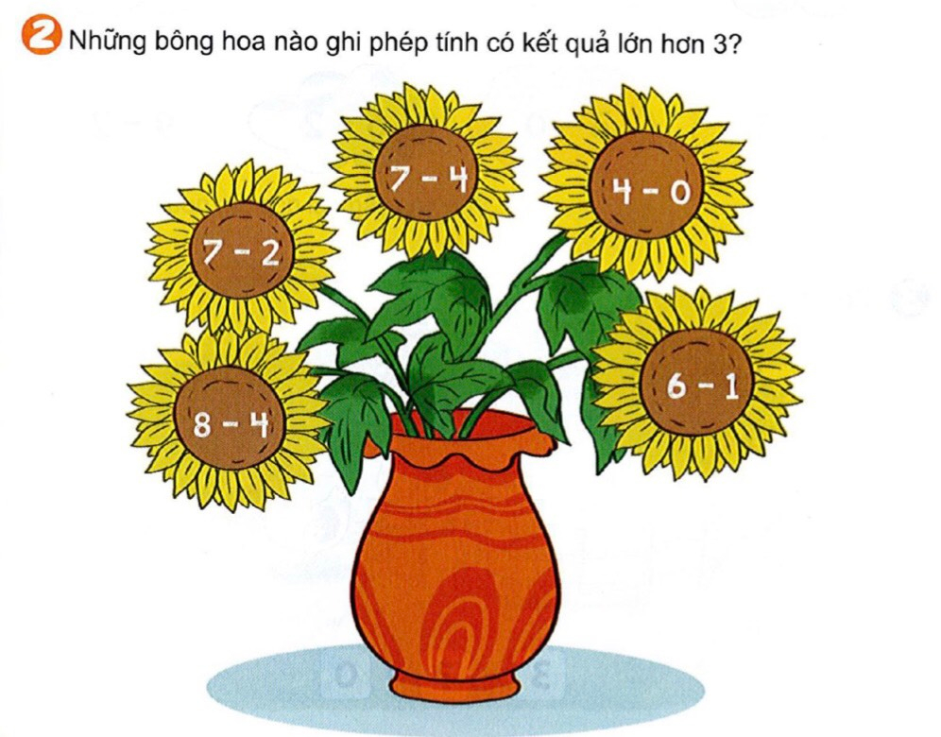
2
Những bông hoa nào ghi phép tính có kết quả lớn hơn 3?
3
4
5
5
4

Slide 4
3
a) Có mấy con cá đang cắn câu?
5
b) Số?

Slide 5
b) Số?
5
5

Slide 6
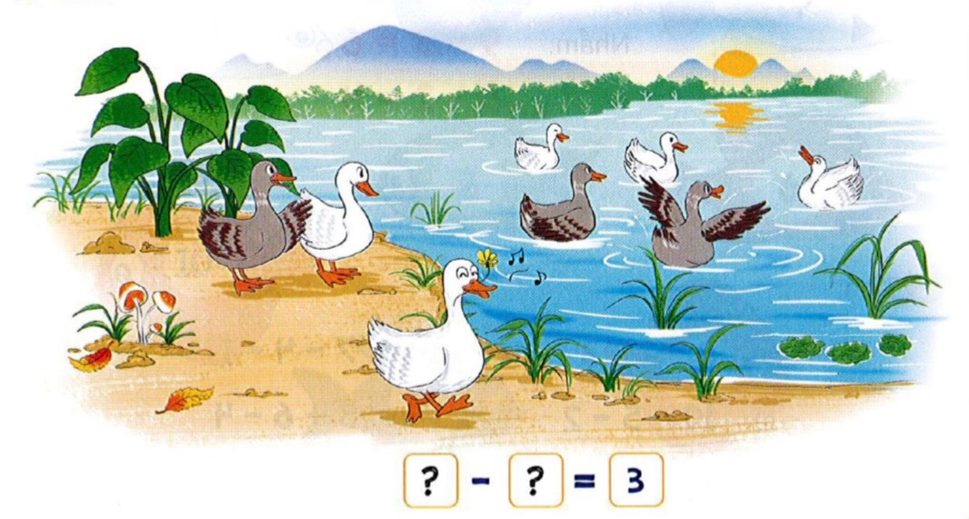
4
Số?
8
5

